Slide 1



Развитие IT Club в 2021-2022
Часть 1
Деятельность
Внутренние ценности и культура
Принципы работы
Ithub.ru

Slide 2

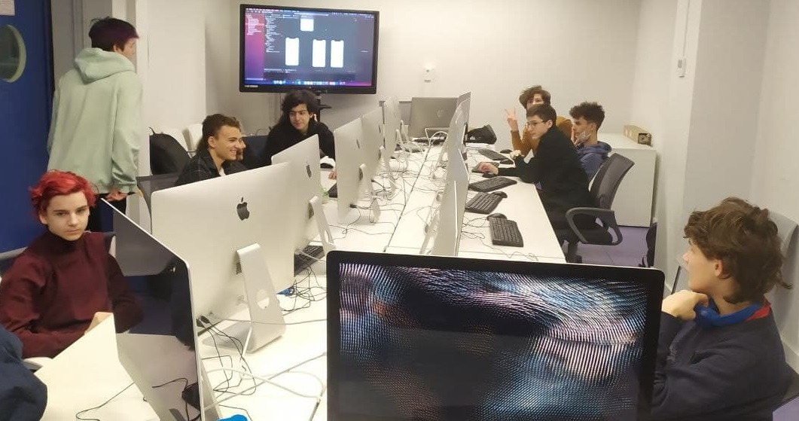

Миссия IT Club
Миссия – объединять, чтобы:
Профессиональная коммуникация
Повышение качества образования
Создание сплочённых коллективов
Популяризация активного получения знаний
Ithub.ru

Slide 3

Проблемы решаемые в IT Club и их последствия
Низкий уровень знаний
В прошлом году
Не сплоченные коллективы
Неактивные студенты
Плохие навыки командной работы
Меньше новых кадров для колледжа и заказчиков
Отсутствие практики создания совместных IT проектов в учебной программе 1 курса
Студенты разных групп и специальностей колледжа разобщены
Отсутствие обмена знаниями между студентами
Ithub.ru

Slide 4
Польза, которую получают члены IT Club
Новые знания
Проекты в своё резюме
Развитие навыков командной работы
Улучшение навыков выступлений
Возможность встретить друзей и товарищей
Ithub.ru

Slide 5
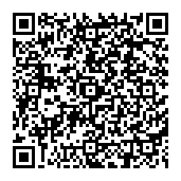
Внутренние ценности и культура IT Club
Правда
Последовательность в критике
Высказывание несогласия и разрешение конфликтов
Разрешение несогласий
https://collegemirbis-my.sharepoint.com/:w:/g/personal/kolonings20_st_ithub_ru/EVJ3486zukxDrCHWnvavSj4BvELEQeAEyVPI6whpibzvnQ
Ithub.ru

Slide 6
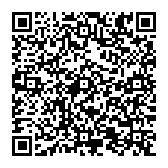
Принципы работы в IT Club
Принятие решений (Меритократия идей)
Оценка результатов
Предельная прозрачность
Честность
https://collegemirbis-my.sharepoint.com/:w:/g/personal/kolonings20_st_ithub_ru/EUUaS0GKgKVJuPI2hUKmkR8Ba7ayec7AHyGP9-Of_offZQ
Ithub.ru

Slide 7
План на ближайшие встречи клуба
Вместе нам предстоит сделать следующее:
Поставить цели на 2021-2022 годы.
Разработать план масштабирования (Как помогаем первокурсникам)
Распределить ответственность (должности)
Определиться с разработкой внутренних проектов клуба
Ithub.ru

Slide 8
Спасибо за участие!
До встречи!
Ithub.ru

